Slide 1
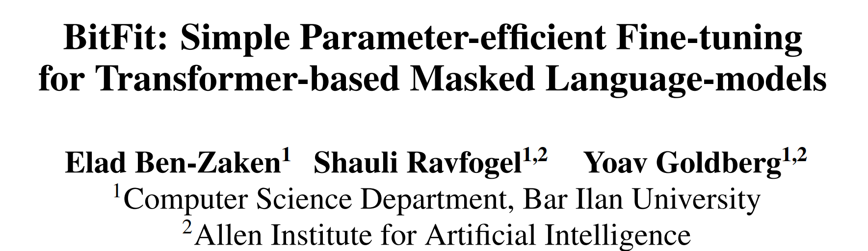
張信富 洪慶弦

Slide 2
Outline
Abstract
Background
Existing Approaches
Method Overview (BitFit)
Experiments and Result
Conclusions

Slide 3
Abstract

Slide 4
Abstract
BitFit: Fine-tuning method focusing only on model's bias terms.
Key Hypothesis:
Fine-tuning exposes pre-trained knowledge rather than learning new linguistic knowledge.
Key Benefits:
Competitive performance on small-to-medium datasets.
Efficient deployment with reduced parameter updates.
Notes:
BitFit的核心理念是: 只對預訓練語言模型中的 偏置項(bias) 進行 fine-tune，而不是更新整個模型的所有參數。
這項研究提出了一個有趣的假"說"——fine-tuning 主要是揭示 pre-train 過程中已經學到的知識，而非學習新的語言知識。也就是說語言模型中包含的大量知識，可以在 fine-tune 過程中有效地被激發，而不是基於 pre-train 學習的知識作為基礎向上分化學習。
基於上述假說與實驗，本論文提出的方法有以下兩個好處
1. 在中小型數據集上具有競爭力：
即便只微調偏置項，本模型的方法在中小型數據集上也能達到與全模型 fine-tuning 相媲美，甚至有時候效果更好。
2. 高效部署，減少參數更新：
由於僅更新偏置項，BitFit 能顯著減少需要更新的參數數量，這不僅提高了計算效率，還能加速微調過程，適合在資源有限的情況下進行高效部署。

Slide 5
Background

Slide 6
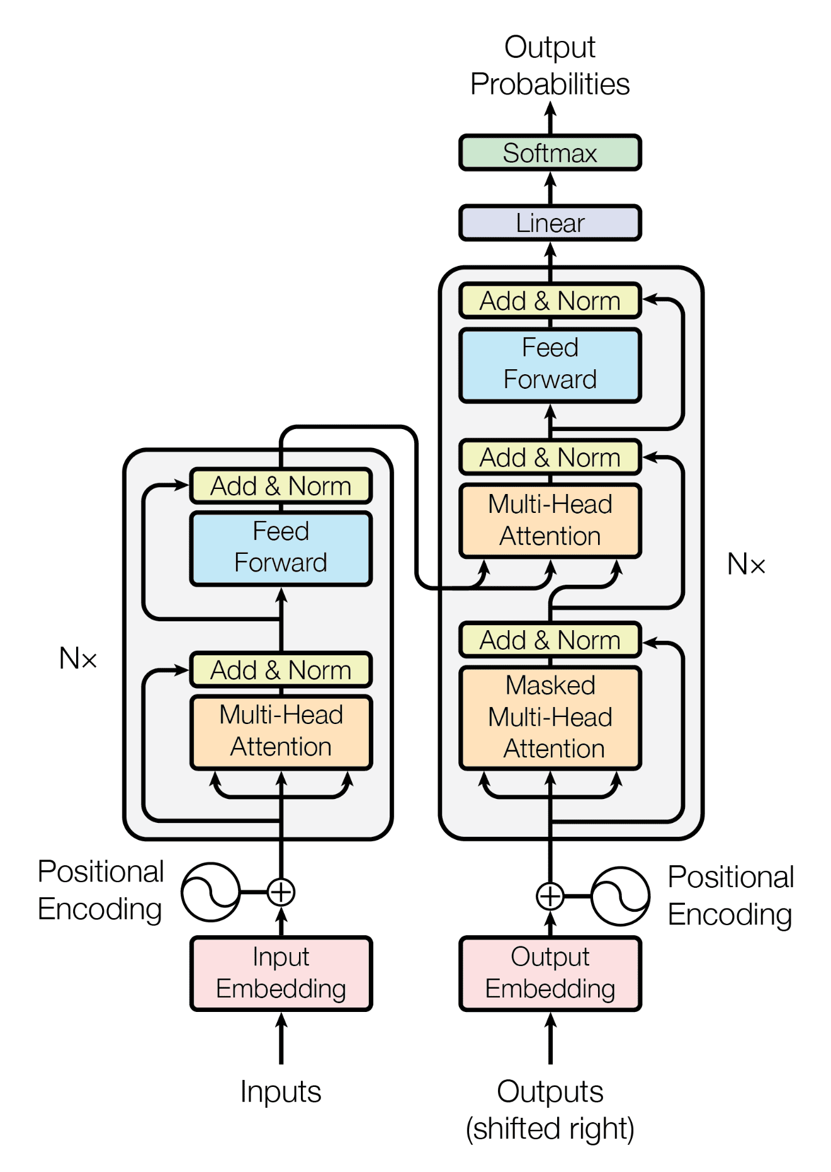
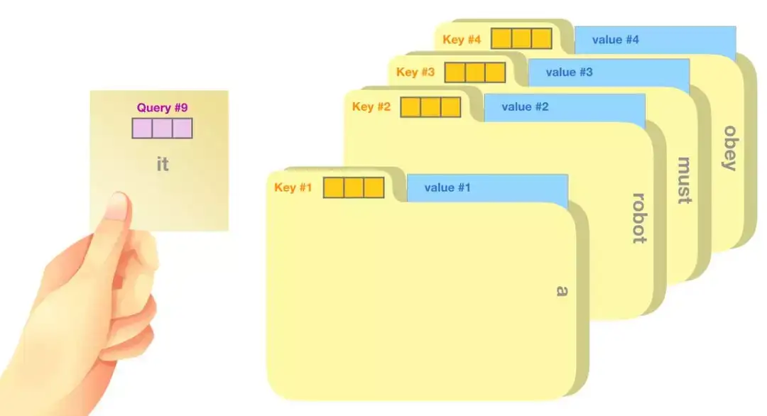
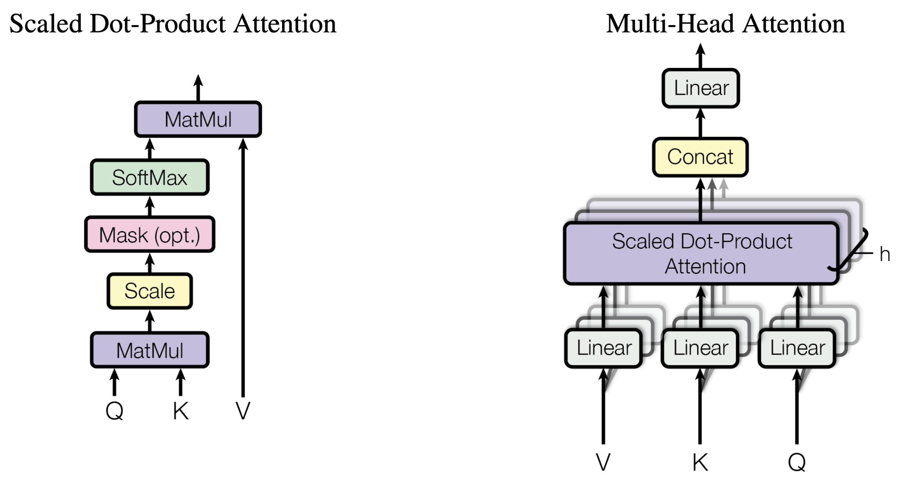
Background
Transformer Models:
Dominate NLP tasks (e.g., BERT, RoBERTa).
However, expensive to fine-tune and deploy.
Notes:
當時在NLP 自然語言處理上具有統治地位的模型主要是 Transformer及其變體，當然現在也是。
尤其是像 NER(有名稱的實體辨識)，POS tagging 等等，BERT 跟 RoBERTa 等 Transformer encoder-base 的模型都有很好的成果。
所以本篇論文的主要研究核心是放在 transformer 上，更詳細地來說，是放在 Transformer encoder-base 的模型上。
我雖然上禮拜請假，但我有稍微看一下有公開的 PPT 裡面有些有提到 Transformer，所以我們這邊簡單講一下概念帶過就好。
使用者的序列化文字輸入會先經過 embedding 跟 positional encoding 變成 序列化的一串向量。
經過主要的區塊，重複N次後，再丟到輸出去處理，這個 N 就跟之後提到的模型後綴有關，像BERT_{Base} 是 12 Lage 是 24 這樣。
因為我們只專注在encoder的部分，所以輸出那邊我們就先跳過。
在encoder 的主要區塊內，先經過一個Multi-head Attention 再經過一個 Feed-Foward network(就是 Linear 層)，然後在這兩層之後都會分別做一次 add and norm。
Add 的部分就是把之前的資訊加回來，Norm 的部分是把這個加總的東西做標準化。
解釋Multihead Attention 前，我們得先了解最基礎的 attention 在幹嘛。
我們會有一個 query 用來標示我們想找的東西 一個 key 用來標示這筆資訊是什麼 一個 Value 用來標示這筆資料是什麼 當然其實分別都還有 bias 項
也就是 Q K V 跟 bias ，這些東西都可以被視為參數，也是主要被訓練的部分，這點後面會提到。
舉個形象化的例子就像是上面的圖，有人拿著紙條(Q) 去照對應的資料夾標籤(K) 來得到 資料夾內的內容(V)
又或者說鑰匙(Q) 之於鎖頭(K) 之於寶藏(V)
那如果我們把很多個 Attention 拼起來後再把他透過線性層降低維度，那這就是 Multi-head Attention。
也因此我們可以發現，訓練transformer模型，很花資源。

Slide 7
Background
Challenges:
Fine-tuning changes all model parameters.
Large memory demand for multi-task applications.
Key Question:
How much of fine-tuning modifies pre-trained knowledge vs. exposes it?
Notes:
也因此，使用者或研究者主要面對的困境是：
就像剛才提到的如果我們真的要全部的參數都訓練的話，很困難
如果要讓模型有針對不同的任務的能力的話，難上加難
所以，作者基於之後會提到的兩個現有方案提出了一個核心問題。
Fine-tune 到底 影響了 pre-train 所提供的知識多少，或是甚至沒有，只是將它暴露出來?

Slide 8
Background
Key Question:
How much of fine-tuning modifies pre-trained knowledge vs. exposes it?
select(distillation) or learn
Model
Pre-training
Model
Fine-tuning
Model
vast data
basic general abilities
domain data
specific task abilities
Notes:
要解析這個問題，我們會需要先知道什麼是 Pre-train 什麼是 Fine-tune
Pre-train 是透過大量多類別的資料讓模型有基礎能力
而 Fine-tune 是餵給模型下游任務相關的資料，並期待模型產生對下游任務的能力
那這裡的問題是，到底這兩者的關係是先有基礎教育，後在這個基礎上做專業教育
還是先學成完全通才，在讓它學著把特定領域的知識選擇拿出來，甚至說，蒸餾，讓其他能力消失?

Slide 9
Existing Approaches

Slide 10
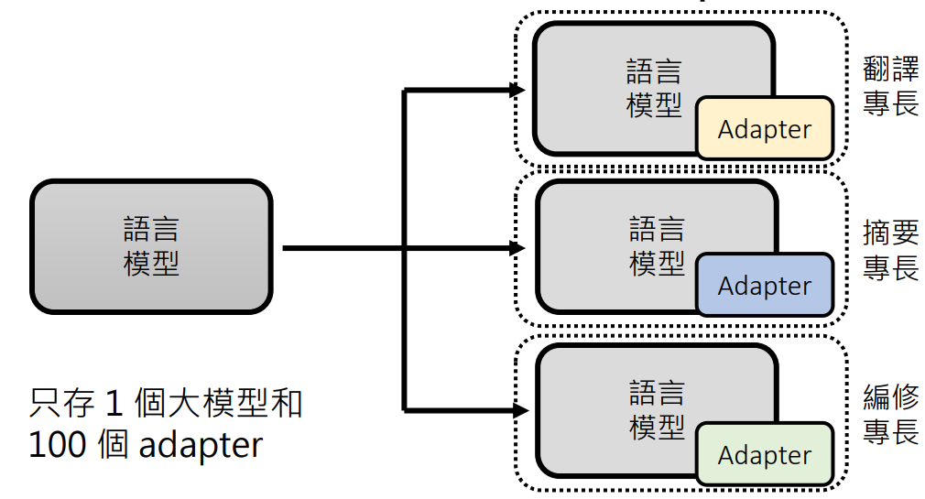
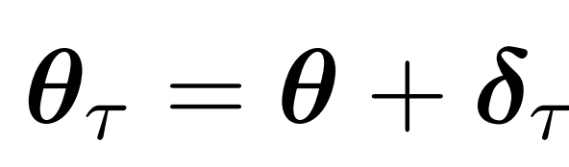
Existing Approaches
Existing Methods:
Adapters: Task-specific modules between layers.
Diff-Pruning: Sparse difference vectors for tasks.
Comparison:
Both methods limit parameter changes but vary in efficiency and accuracy.
Diff-Pruning
Adapter
Notes:
論文提到，有兩個方法實際上可以僅改變一小部分參數來實現對下游任務的 fine-tune。
1. Adapter
是一個小型的可訓練網路，通常接在大模型後面。
我們可以在不同任務下，訓練不同的Adapter。
在Adapter 內，最後會逐漸降低維度，以嘗試將核心資訊從高維"提取"(蒸餾)出來。
2. Diff-Pruning
是 pre-train 後，對原始參數與一個稀疏參數向量的相加做 fine-tune，最終就可以得到對應不同任務的稀疏參數向量。
這裡的 theta 是 pre-train 後的原始參數，delta tau是稀疏參數向量。
論文有列出了4個標準，由於時間我們不展開說明，Adapter 符合 4 個，Diff-Pruning 符合 3 個。
因此，使用 Adapter 或 Diff pruning 都能在只調整少量參數下完成 fine tuning，且 Adapter 比較符合作者的想法。
————
BERT架構的預訓練模型，fine tuning調整參數方法有:
1. Adapter
將 小型、可訓練的task specific layer 放在預訓練模型中間，不同任務的參數大致相同，只需要在adapter層進行微調。
2. Diff pruning
使用稀疏且固定的差異向量來調整模型參數。這基本上是識別並保留對特定任務所需的關鍵變化。這些變化是稀疏的，只對一小部分參數進行調整，而不是修改整個模型。
theta pre 是固定的預訓練權重，delta gamma是每個不同任務獨特的差異向量。特定任務的權重等於固定預訓練權重 + 差異向量。
Adapter和Diff pruning都能減少fine tuning須調整的參數數量，論文兩種方法在效率和精準度不同。

Slide 11
Method Overview (BitFit)

Slide 12
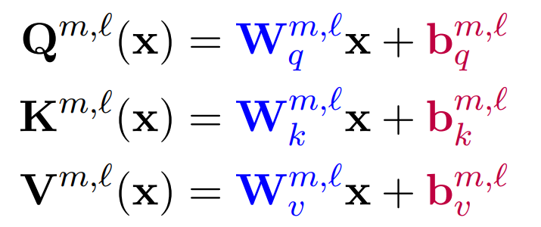
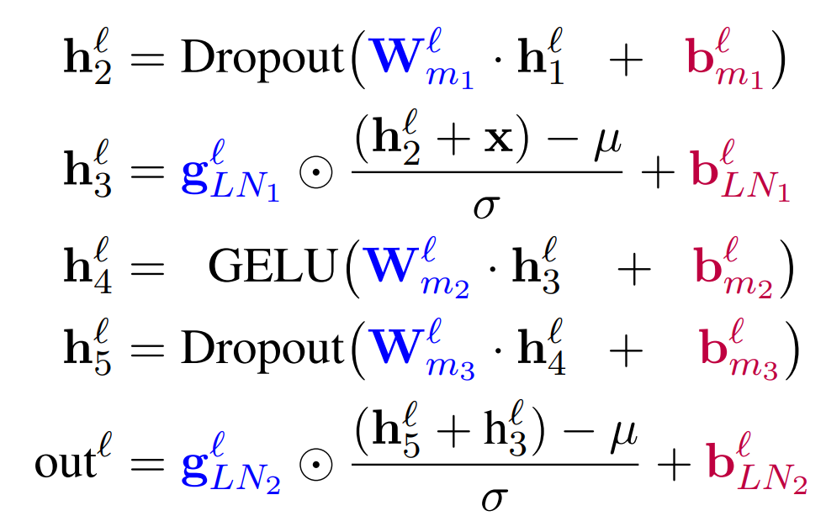
Method Overview (BitFit)
MLP classifier
Notes:
接著是實驗方法的部分，就像剛剛在介紹 transformer-encoder 的部分，這邊有把式子列出來
在 Attention 的部分可以看到 Q K V 都是由 Wx+b 構成的。
而為了應對下游任務，BERT 和 RoBERTa 我們可以簡單地理解為這個Transformer-encoder 後 還有接上一個簡單的 MLP classifier
裡面也有不少層
像 h2 跟 h5 基本上是一樣的東西，就是線性結合後將部分東西丟掉
h4 是 一個可被訓練得activation function
h3 跟 out 就是 add and norm 的式子表現形式

Slide 13
Method Overview (BitFit)
Key Idea:
Fine-tune only bias terms (b) in transformers.
Key Properties:
Matches performance of full fine-tuning.
Minimal parameter updates (< 0.1%).
Task-invariant and hardware-friendly.
Notes:
這裡有顏色的部分都是可以被訓練的參數，紅色的部分是 bias。
作者提出了一個叫做 BitFit (BIas Term FIne Tuning) 的 fine-tune 方法，簡單來說，就是指fine-tune bias，紅色的部分
這個方法有幾個重要的性質
1. 在實驗後它可以幾乎跟上全參數 fine-tuning 的表現
2. 它的實際參數更新範圍非常小 < 0.1%
3. 就算在不同的任務環境跟較差的硬體下，也能有效

Slide 14
Experiments and Result

Slide 15
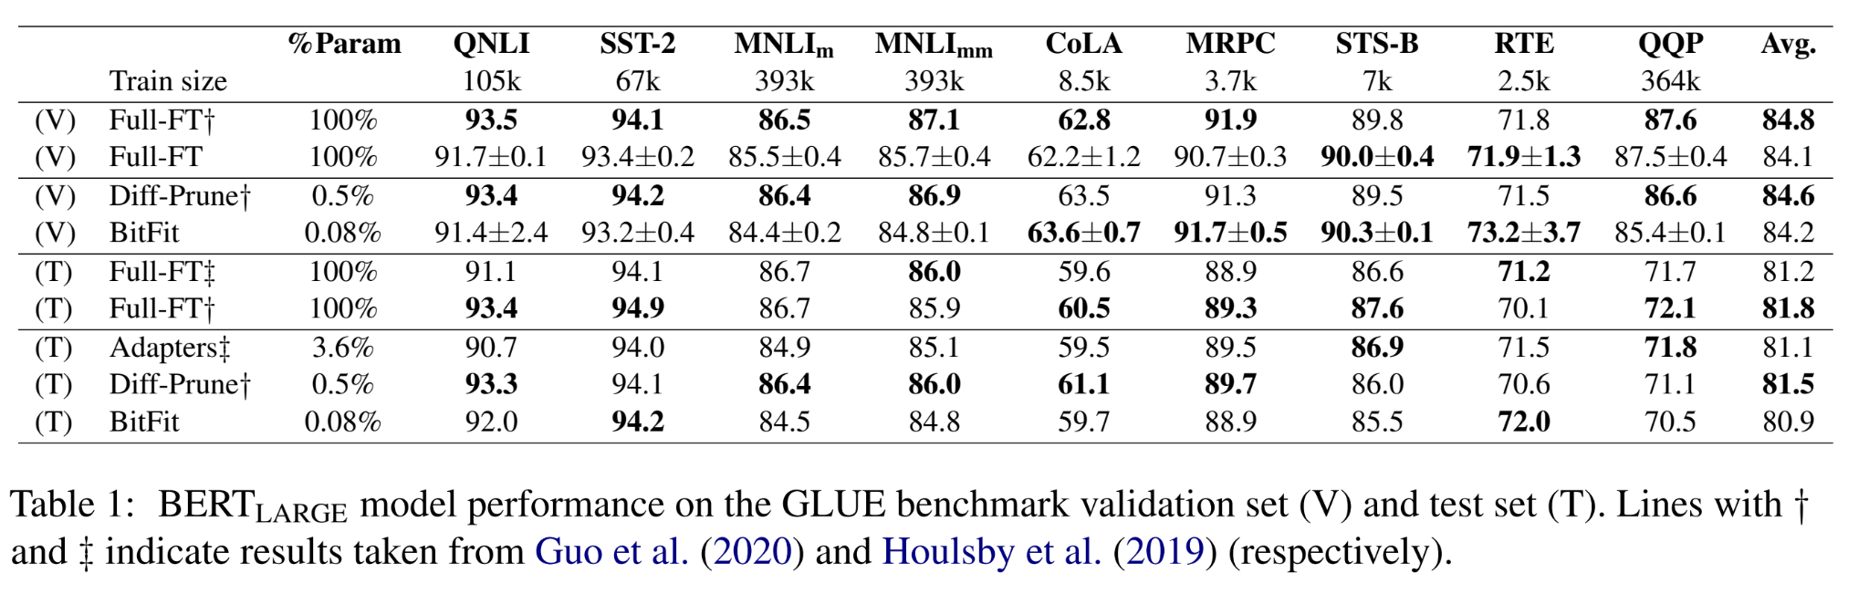
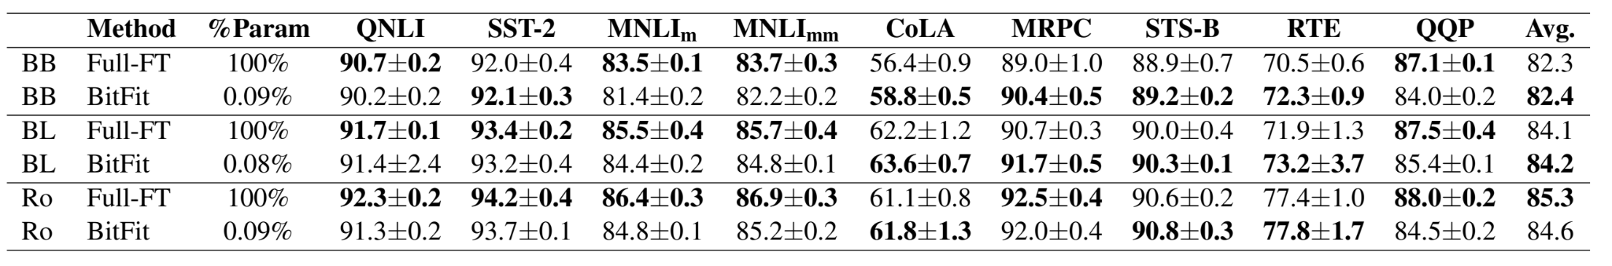
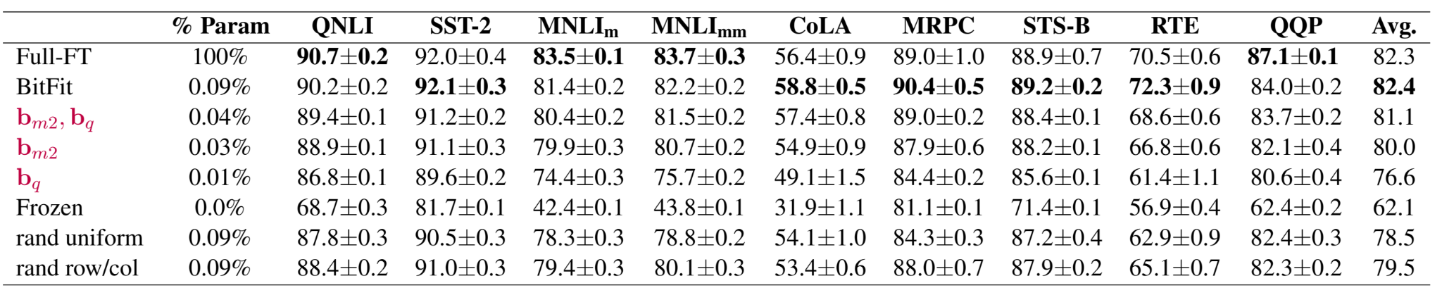
Experiments and Result
GLUE Benchmark (8 tasks) evaluate with Accuracy, F1, Spearman correlation.
BERT_{Base},
BERT_{Large},
RoBERTa_{Base}
compare with others
BERT_{Large} Comparison
BERT_{Base} with different modify rate on RTE
(Recognizing Textual Entailment)
Notes:
作者選定 GLUE 這個著名的 NLP benchmark，它底下有 8 個小任務，由於在各個任務的表現跟其他的都沒有差太多，所以我們都只擷取了平均來看。
最左邊這張是都使用Bert Large 在 val 跟 test set 上來做 fine-tune 的數據。
可以看到雖然都不是最好的，但 BitFit都可以在參數差了好幾個數量級下，達到接近的成果。
中間這張是不同模型在分別 全參數 fine-tune 跟 BitFit 下的比較，BB 是 BERT Base BL 是 BERT Large Ro 是 RoBERTa Base。
可以看到在不同的模型下 BitFit 都是有效的。
右邊這張是BERT Base 在調整了不同比例的參數後的結果
其中有幾點要關注
1. BitFit 超過了 FullFT
2. 用甚至更小的參數量都還有效果
3. 隨機亂選參數效果會下降，所以 bias term 有某種特殊性

Slide 16
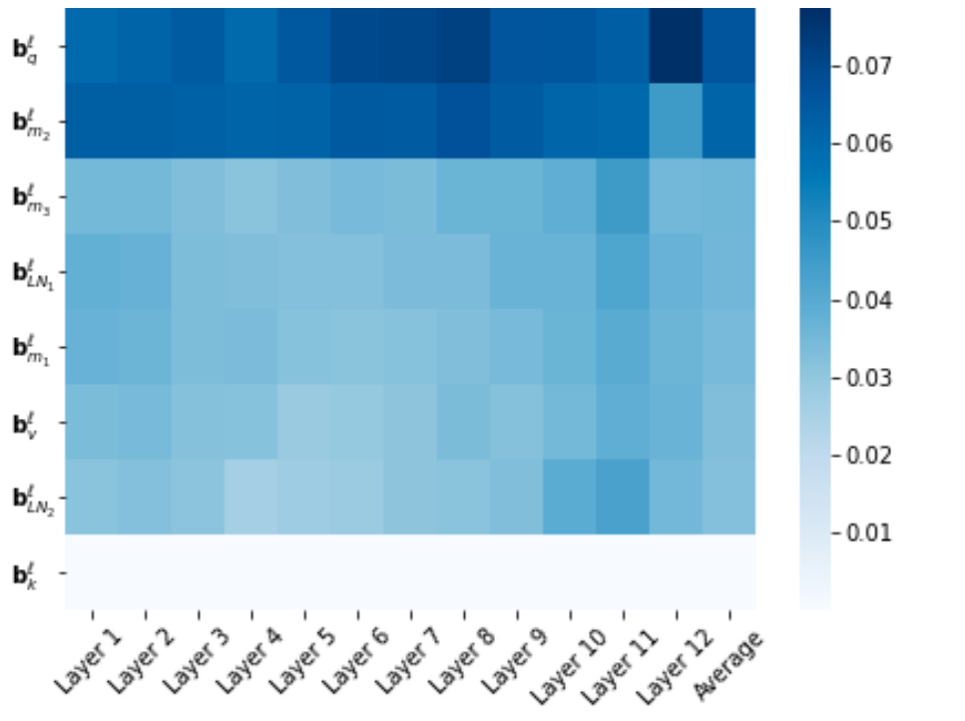
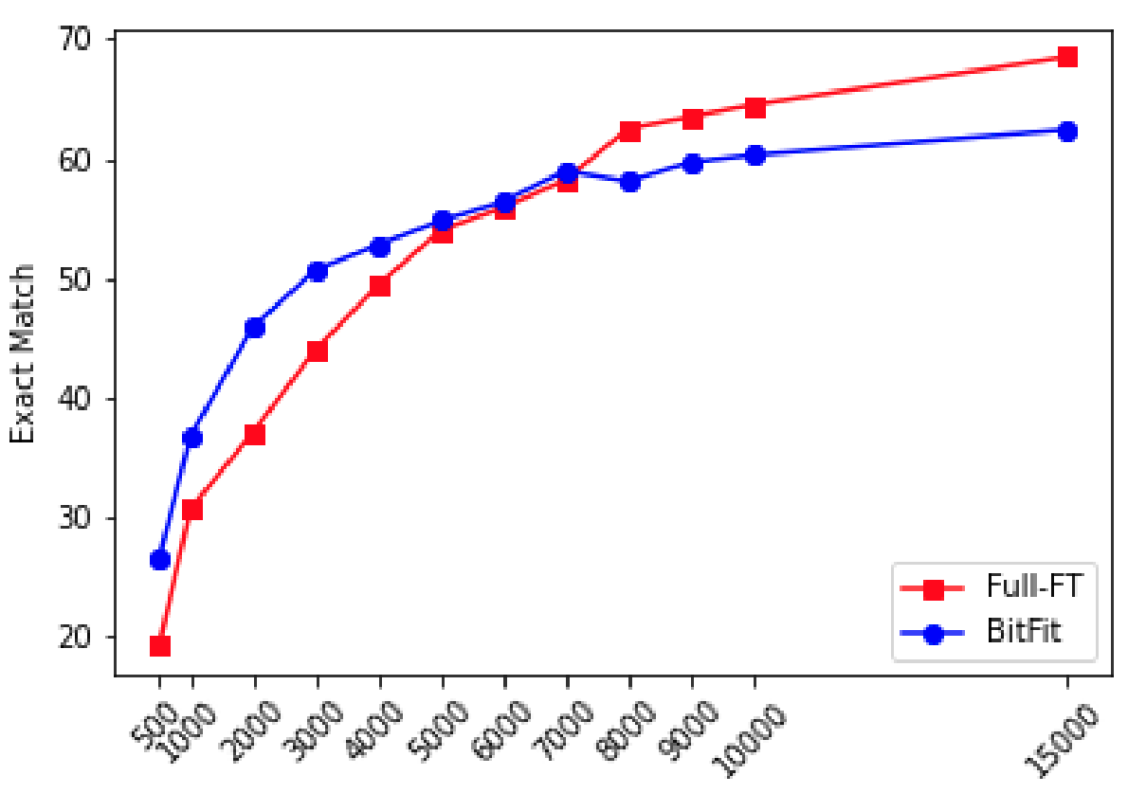
Experiments and Result
BERT_{Base} change per bias term and layer on RTE task
BERT_{Base} SQuAD score on various size of datasets
Notes:
關於剛剛提到的更小參數量的實驗，作者群有先做了一個先導實驗
就是觀察在 RTE task 下 BitFit 實際改變的 bias term 是那些
最後發現 MLP 的中間層改了最多，然後 Attention 的 query 的 bias 也很多
所以之後在更小參數量的實驗中，若僅訓練這兩個bias 也是很有效的
最後這邊有一張圖是呈現了在不同大小的 dataset 下 BitFit 跟 FullFT 的效果比較
可以看到在較小的資料集下 BitFit 甚至會超過 Full FT 的效果

Slide 17
Conclusions

Slide 18
Conclusions
BitFit achieves:
Parameter efficiency.
Competitive task performance.
Scalability across tasks and hardware constraints.
Future Work:
Investigate bias terms' role in transfer learning.
Extend to non-language domains.
Notes:
總結，Bitfit優點有:
1. 只需調整少量參數。
2. 在各種任務上都具有競爭力
3. 在各種任務與硬體條件上都能廣泛地被使用
作者群認為在後續的研究中，他們可以
1. 研究 bias 在轉移學習（將原始模型的知識轉移到新模型上）的應用
2. 將 BitFit 的訓練方法延伸至非 NLP 的領域

Slide 19
Q & A

